Slide 1

DOMINGO, DÍA DEL SEÑOR
¡BIENVENIDOS!
COMUNIDAD PARROQUIAL CRISTO REDENTOR –VALLADOLID
ORIENTADA A NIÑOS, PREADOLESCENTES Y FAMILIAS

Slide 2
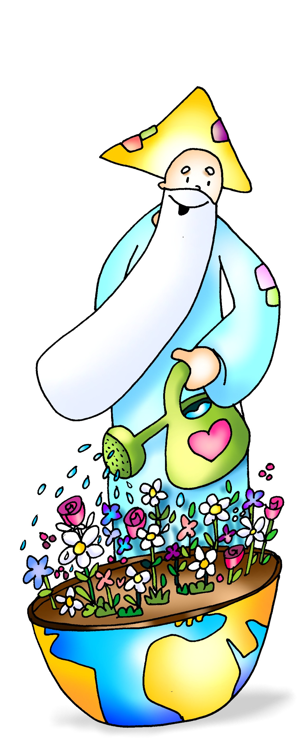
DIOS ESTÁ AQUÍ
Dios está aquí, ¡está aquí!
Tan cierto como el aire que respiro;
tan cierto como la mañana se levanta;
tan cierto como que este canto lo puedes oír.
Lo puedes oír sentado entre tus compañeros;
lo puedes oír cantando con nosotros aquí;
lo puedes llevar cuando por esa puerta salgas;
lo puedes guardar muy dentro de tu corazón.

Slide 3
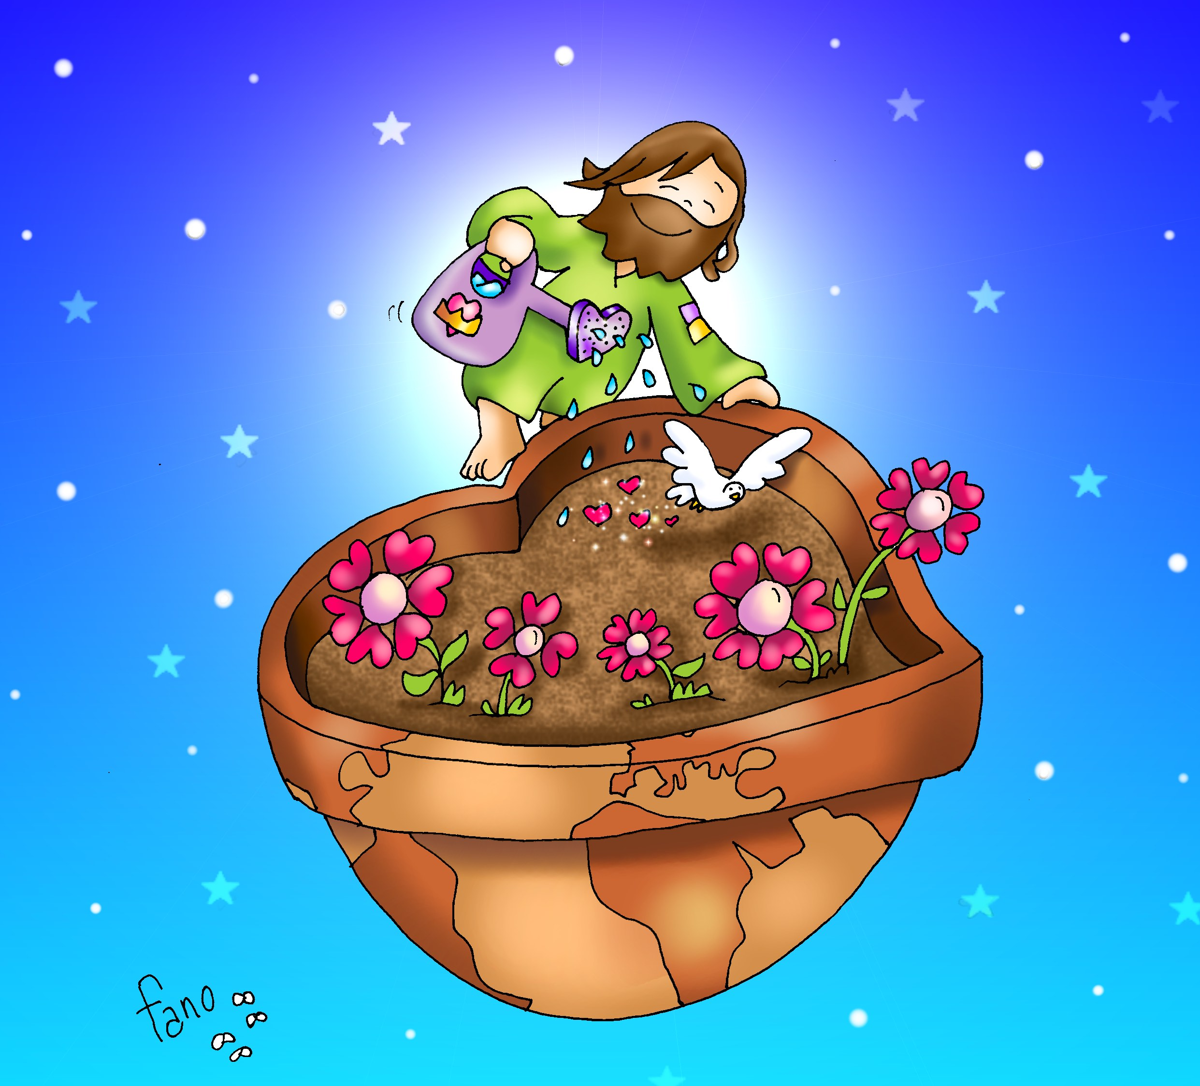
XI TIEMPO ORDINARIO

Slide 4
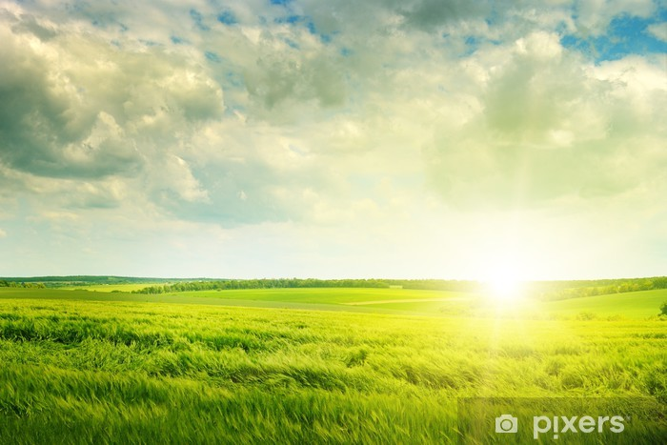
GLORIA AL SEÑOR
GLORIA al Señor que vive en el Cielo.
GLORIA al Señor que vive en la Tierra.
GLORIA al Señooooor
GLORIA al Señooooor
Que nos pide ayuda a los hombres de HOY.

Slide 5

LITURGIA DE LA PALABRA
PRIMERA LECTURA: Profecía de Ezequiel.
SALMO: Es bueno darte gracias, Señor.
SEGUNDA LECTURA:
Segunda carta del apóstol
san Pablo a los Corintios.

Slide 6
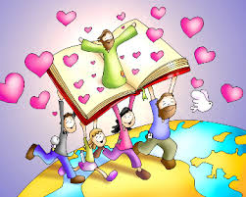

¡¡¡ALELUYA!!!
Aleluya cantará
quien perdió la esperanza,
y la tierra sonreirá.
Aleluya. (bis)

Slide 7
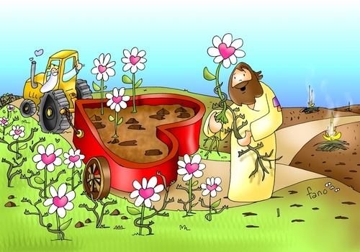
san Marcos 4,
Es la semilla más pequeña,
y se hace más alta que las demás hortalizas.

Slide 8


CREDO de los apóstoles
Creo en Dios, Padre Todopoderoso,
Creador del cielo y de la tierra.
Creo en Jesucristo, su único Hijo,
Nuestro Señor, que fue concebido por
obra y gracia del Espíritu Santo,
nació de Santa María Virgen;
Padeció bajo el poder de Poncio Pilato,
fue crucificado, muerto y sepultado,
descendió a los infiernos,
al tercer día resucitó de entre los muertos,
subió a los cielos y está sentado a la
derecha de Dios, Padre todopoderoso.
Desde allí ha de venir a juzgar
a vivos y muertos.
Creo en el Espíritu Santo,
la santa Iglesia católica,
la comunión de los santos,
el perdón de los pecados,
la resurrección de la carne
y la vida eterna.
Amén.

Slide 9

CREDO de Nicea - Constantinopla
y subió al cielo,
y está sentado a la derecha del Padre;
y de nuevo vendrá con gloria
para juzgar a vivos y muertos,
y su reino no tendrá fin.
Creo en el Espíritu Santo,
Señor y dador de vida,
que procede del Padre y del Hijo,
que con el Padre y el Hijo
recibe una misma adoración y gloria,
y que habló por los profetas.
Creo en la Iglesia,
que es una, santa, católica y apostólica.
Confieso que hay un solo bautismo
para el perdón de los pecados.
Espero la resurrección de los muertos
y la vida del mundo futuro.
Amén.
"Creo en un solo Dios,
Padre todopoderoso,
Creador del cielo y de la tierra,
de todo lo visible y lo invisible.
Creo en un solo Señor, Jesucristo,
Hijo único de Dios,
nacido del Padre antes de todos los siglos:
Dios de Dios, Luz de Luz,
Dios verdadero de Dios verdadero,
engendrado, no creado,
de la misma naturaleza del Padre,
por quien todo fue hecho;
que por nosotros lo hombres,
y por nuestra salvación bajó del cielo,
y por obra del Espíritu Santo
se encarnó de María, la Virgen,
y se hizo hombre;
y por nuestra causa fue crucificado
en tiempos de Poncio Pilato;
padeció y fue sepultado,
y resucitó al tercer día, según las Escrituras,

Slide 10


Respondemos:
Te rogamos, óyenos

Slide 11

  QUE TE PUEDO DAR
¿Qué te puedo dar, que no me hayas dado Tú?
¿Qué te puedo decir, que no me hayas dicho Tú?
¿Qué puedo hacer por Ti, si yo no puedo hacer nada?
Si yo no puedo hacer nada, si no es por Ti mi Dios.
Todo lo que sé, todo lo que soy,
todo lo que tengo es tuyo.
Todo lo que sé, todo lo que soy,
todo lo que tengo es tuyo.

Slide 12
“Orad, hermanos, para que este sacrificio, mío y vuestro,
sea agradable a Dios, Padre todopoderoso “
Todos: “El Señor reciba de tus manos este sacrificio, para alabanza y gloria de su Nombre, para nuestro bien y el de toda su Santa Iglesia”

Slide 13

PLEGARIA EUCARÍSTICA
El Señor esté con vosotros
Y con tu espíritu.
Levantemos el corazón.
Lo tenemos levantado hacia el Señor.
Demos gracias al Señor nuestro Dios.
Es justo y necesario.

Slide 14


SANTO (ERES SANTO)
Santo, eres santo, los cielos te proclaman.
Santo, eres santo, la tierra entera llama… a su santo;
eres santo, bendito el que viene en tu nombre (en tu nombre)
hoosannaaa ¡queremos cantaaar!...
1/2

Slide 15
…que eres Santo, eres santo, los cielos te proclaman.
Santo, eres santo, la tierra entera llama… a su santo;
eres santo, bendito el que viene en tu nombre (en tu nombre)
hoosannaaa ¡queremos cantaaar!...
…que eres santo, eres santo, los cielos te proclaman.
Santo, eres santo, la tierra entera llama… a su saaanto,
a su saaanto.
2/2

Slide 16

El pan y el vino se transforman en el Cuerpo y en la Sangre de Jesús.
CONSAGRACIÓN

Slide 17

Éste es el Sacramento de nuestra fe.
Todos: Anunciamos tu muerte, proclamamos tu Resurrección.
¡Ven, Señor Jesús!

Slide 18






Padre Nuestro
que estás en el
Santificado sea tu nombre
Venga a nosotros tu
Hágase tu voluntad
en la como en el
Danos hoy nuestro de cada día
Perdona nuestras ofensas
como también nosotros
perdonamos a los que nos ofenden
No nos dejes caer en la tentación
y líbranos del mal.

Slide 19
… esperamos la venida gloriosa de nuestro Señor Jesucristo.
Todos: Tuyo es el Reino, tuyo el poder y la gloria, por siempre, Señor.

Slide 20


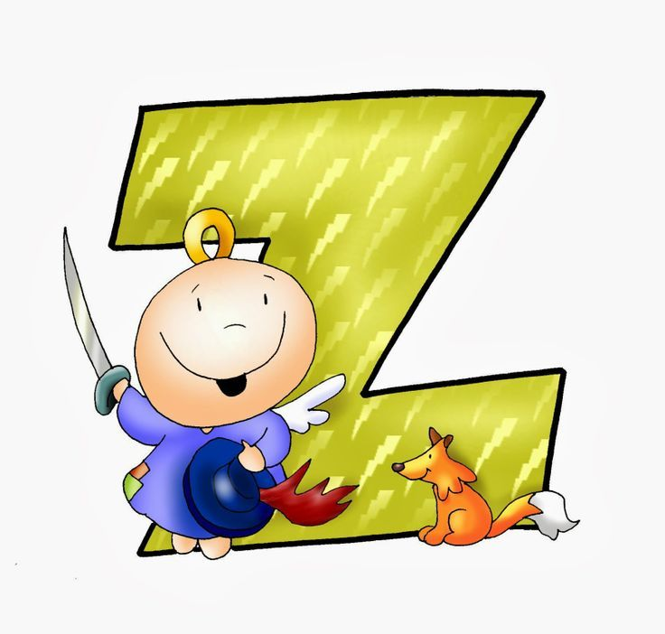
RITO DE LA PAZ
… La paz del Señor esté siempre con vosotros.
Todos: Y con tu espíritu.
… Daos fraternalmente la paz

Slide 21
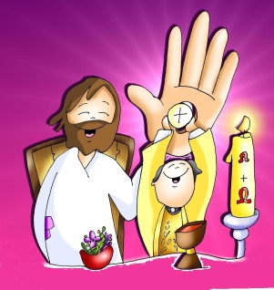
PON TU MANO
Pon tu mano en la mano de aquél que te da la mano;
pon tu mano en la mano de aquél que te dice ven.
El será tu amigo hasta la eternidad.
Pon tu mano en la mano de aquél que te dice ven.

Slide 22
Éste es el Cordero de Dios que quita el pecado del mundo. Dichosos los invitados a la mesa del Señor.
Todos:
Señor, no soy digno de que entres en mi casa, pero una palabra tuya bastará para sanarme.

Slide 23


XI TIEMPO ORDINARIO

Slide 24
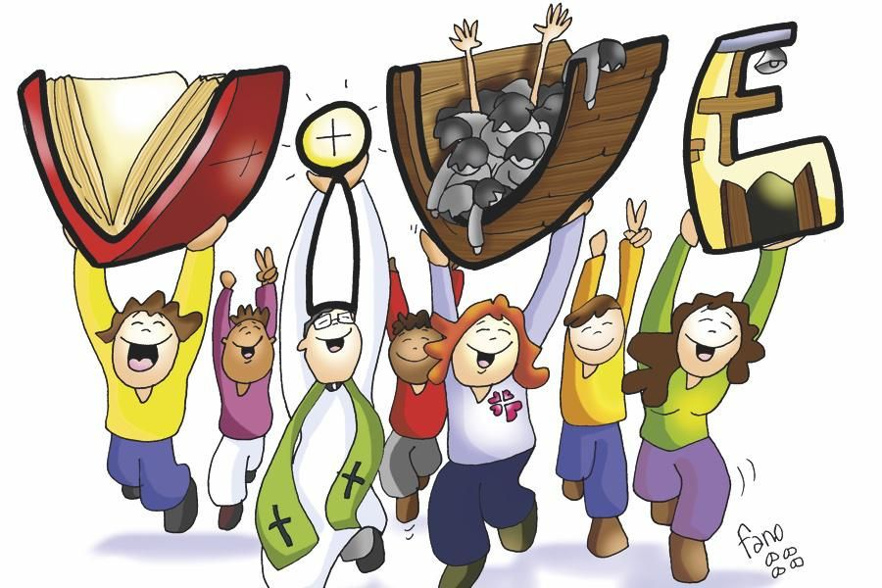
CRISTO NACE CADA DÍA
Habrá tierra que sembrar, habrá mies que recoger,
por muchos años que pasen, no cambiará nuestra fe.
La vida es de los que luchan por su propio yo vencer.
Habrá peces que pescar y manos para faenar,
no importará la tormenta pues Cristo la calmará,
seguiremos en la lucha por un mundo de hermandad.
1/3

Slide 25
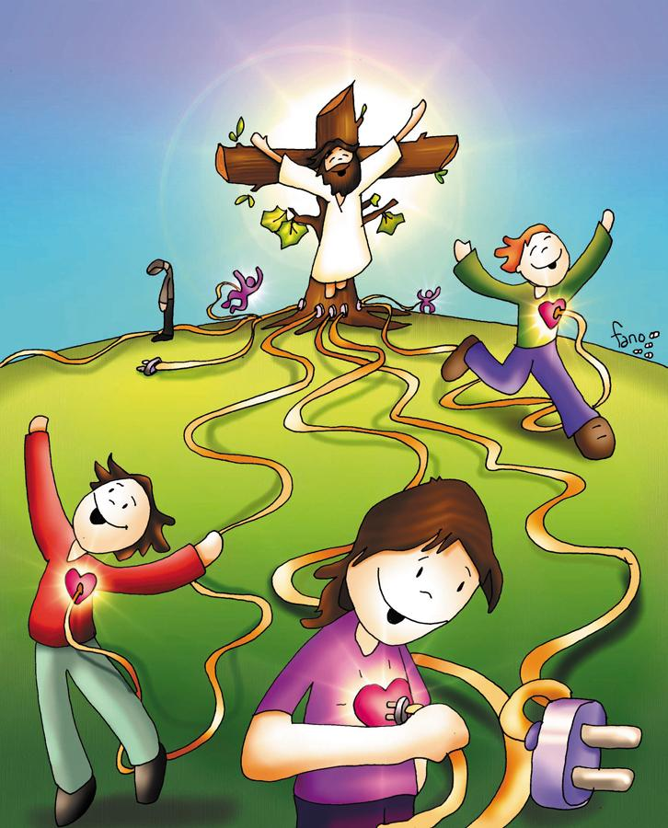

Cristo nace cada día
en la cara del obrero cansado
en el rostro de los niños que ríen jugando
en cada anciano que tenemos al lado.
Cristo nace cada día
y por mucho que queramos matarlo
nacerá día tras día, minuto a minuto
en cada hombre que quiere aceptarlo.
2/3

Slide 26
Hay mucha tierra sembrada, el tiempo traerá su fruto,
ya vendrá quien lo recoja, de momento trabajemos
y si el mundo se acobarda nosotros no callaremos.
Cristo nace cada día
en la cara del obrero cansado
en el rostro de los niños que ríen jugando
en cada anciano que tenemos al lado.
Cristo nace cada día
y por mucho que queramos matarlo
nacerá día tras día, minuto a minuto
en cada hombre que quiere aceptarlo.
3/3

Slide 27


NADA NOS SEPARARÁ
Nada nos separará,
nada nos separará,
nada nos separará
del amor de Dios. (bis)

Slide 28

Acción de Gracias
Acción de Gracias

Slide 29
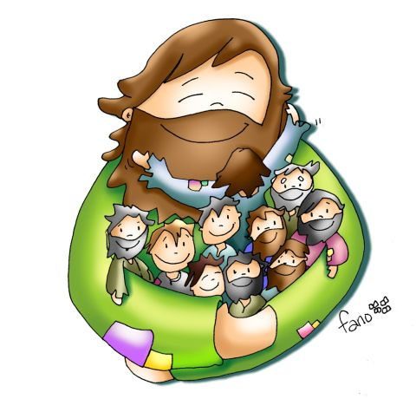
MI DIOS HERMANO
Así dame la mano y no me dejes atrás;
quiero andar contigo todo el camino que tengo que andar.
Y así, siempre mi amigo, siempre contigo podré contar.
Yo prometo serte fiel y hacer de ti mi fe.
1/3

Slide 30
Y una flor en cada esquina a tu lado plantaré,
y una estrella que sonría cuando vaya a amanecer,
y acariciaré la vida como si fuera a terminar,
y allí donde el hombre viva es allí donde estarás.
2/3

Slide 31
Mi dios hermano, mi dios obrero,
mi dios mendigo, mi dios minero,
en las montañas, en las empresas,
en las esquinas, en las acequias.
No un dios de barro, no un dios de feria,
no un dios de templo de oro embriagado.
Mi dios mendigo, mi dios hermano,
han hecho astillas de tu madero.
3/3

Slide 32


¡FELIZ DÍA DEL SEÑOR!
¡COMPÁRTELO CON LOS DEMÁS!

